Slide 1


SSAFY 5기 서울 3반
안 건 우, 안 동 준

Slide 2

Intro
팀원 역할, Project 주제
Role
Django Server & Vue component는 같이 구성
Vue Styling은 구역별로 나누어서 작업
Project 주제
리뷰 데이터를 바탕으로 사용자의 기분에 따라 영화를
추천해주는 영화 추천 페이지 제작

Slide 3
01
전체 영화
인기 TOP 10 및 액션, 로맨스, 판타지, 공포, 코메디 등 장르별
영화를 보여줍니다.
02
추천 영화
사용자가 선택한 현재의 기분에 볼만한 영화들을
각 영화에 달린 리뷰들에 기반하여 추천합니다.
03
상세 영화 및 리뷰, 댓글
영화에 대한 상세 정보 및 영화에 리뷰들을 조회, 작성하고
리뷰들에 댓글을 남길 수 있습니다.
04
마이 페이지
내가 ‘좋아요’를 누른 영화들, 내가 작성한 리뷰, 댓글을
볼 수 있습니다.

Slide 4

1. 전체 영화

Slide 5
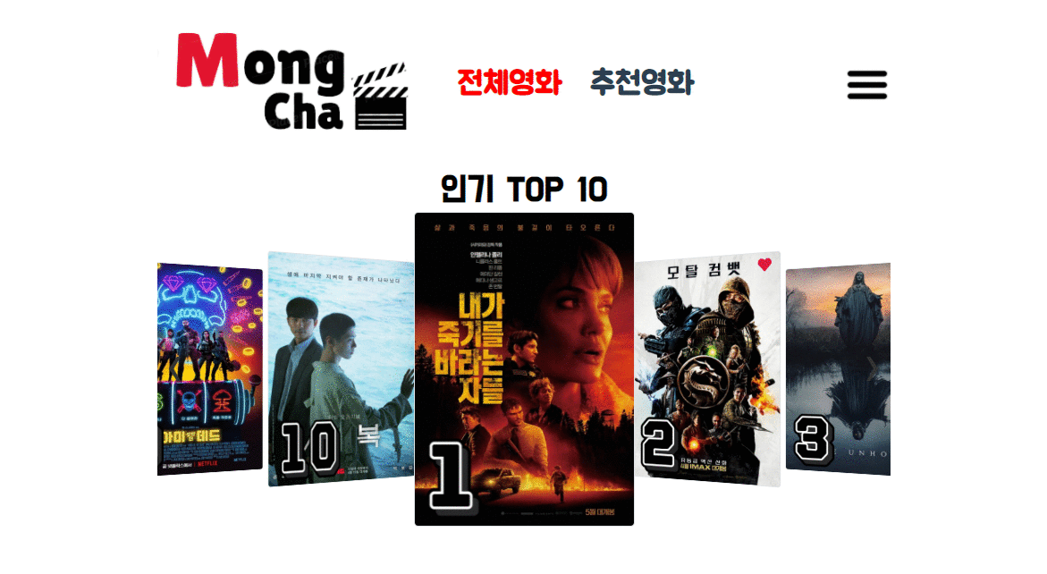
전체 영화 - TOP 10
TOP 10
· TMDb의 현재 상영 중인 영화 중
Popularity 기준 상위 10개의 영화를
소개해드립니다.
· Carousel에 마우스 커서를 올리면
해당 영화에 대한 간략한 정보도
제공합니다. 😀

Slide 6

전체 영화 - TOP 10
TOP 10
· 만약 사용자가 “좋아요”를 누른
영화의 경우 Carousel에 나타날 시
슬라이드의 우측 상단에
❤ 버튼이 나타납니다~!!

Slide 7

전체 영화 - 장르별
Genres
· 로맨스, 액션, 판타지, 공포, 코메디
총 5가지 장르에 대해
각 장르의 영화 10개를 추천합니다.
· 매 번 페이지를 새로 열 때마다
추천해주는 영화가 바뀝니다.

Slide 8

2. 추천 영화

Slide 9
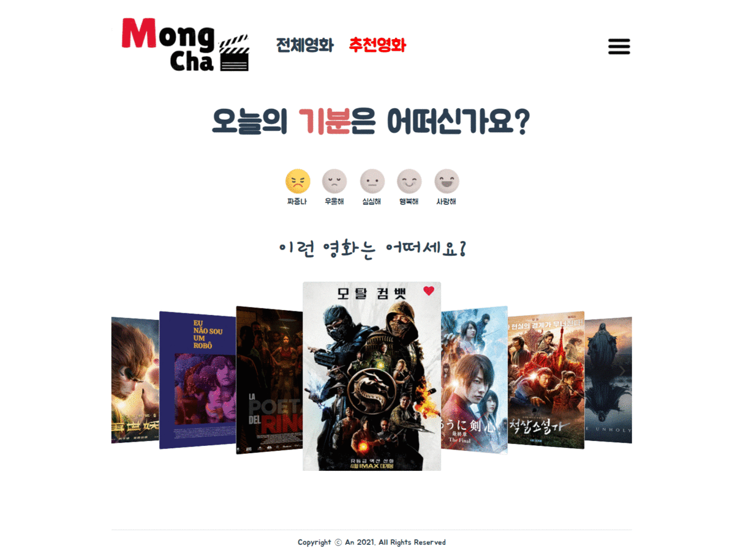
추천 영화
Recommand
· 각 영화에 달린 리뷰들의 태그 중
가장 많이 달린 태그를 바탕으로
사용자 선택한 기분에 맞게
영화들을 추천합니다.
· 선택한 기분에 따라 ‘기분’의
색이 바뀌는 것도 하나의 Point~!

Slide 10

3. 상세 정보

Slide 11
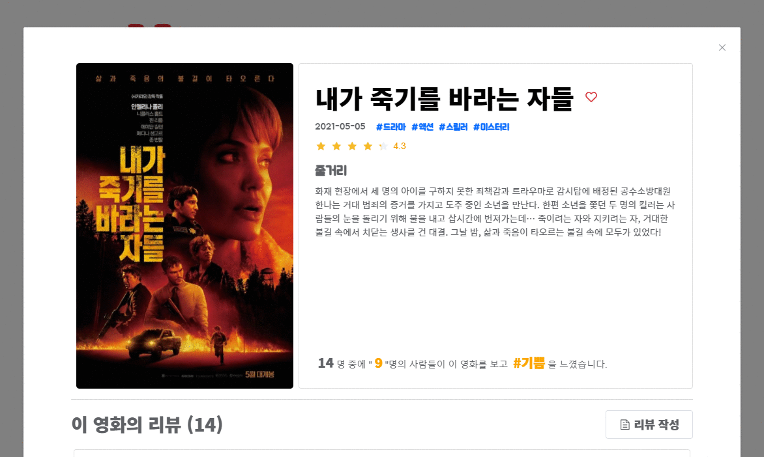
상세 영화
Detail
· Carousel을 클릭하면 왼쪽 사진과
같이 Dialog 형식으로 상세 영화
정보가 표시 됩니다.
· 영화 제목 옆 ❤ 버튼으로
내가 좋아하는 영화로
저장할 수 있습니다.

Slide 12
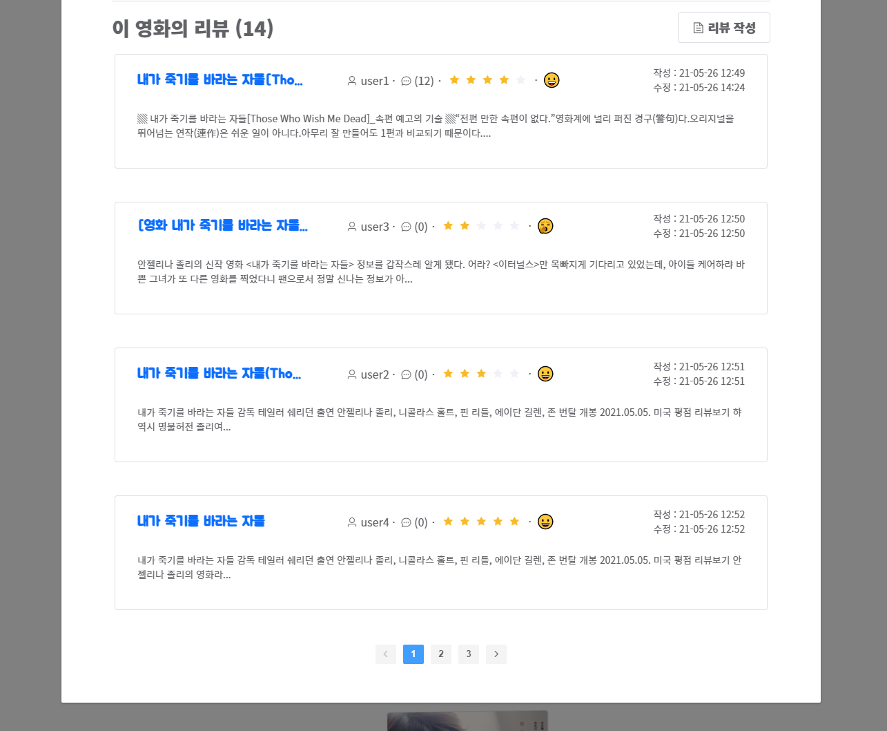
상세 영화 – 리뷰 목록
Detail
· 상세 영화 Dialog 밑에는 그 영화의
리뷰 목록들이 나와 있고
각 리뷰의 제목, 작성자, 댓글의 개수
평점, 태그 등을 확인할 수 있습니다.
· 리뷰 목록에는 Pagination을 적용
한 페이지당 5개의 리뷰만 보여줍니다.

Slide 13
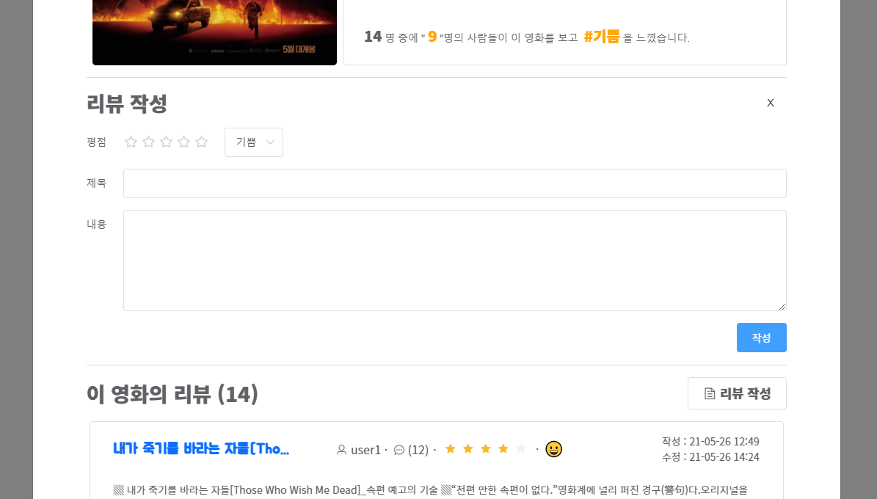
상세 영화 – 리뷰 작성
Detail
· 이 리뷰 목록 페이지 우측 상단에
리뷰 작성 버튼이 있습니다.
· 버튼을 누르면 다음과 같이
Dialog 안에 숨겨져 있던
리뷰 작성 Form이 나옵니다.!!

Slide 14
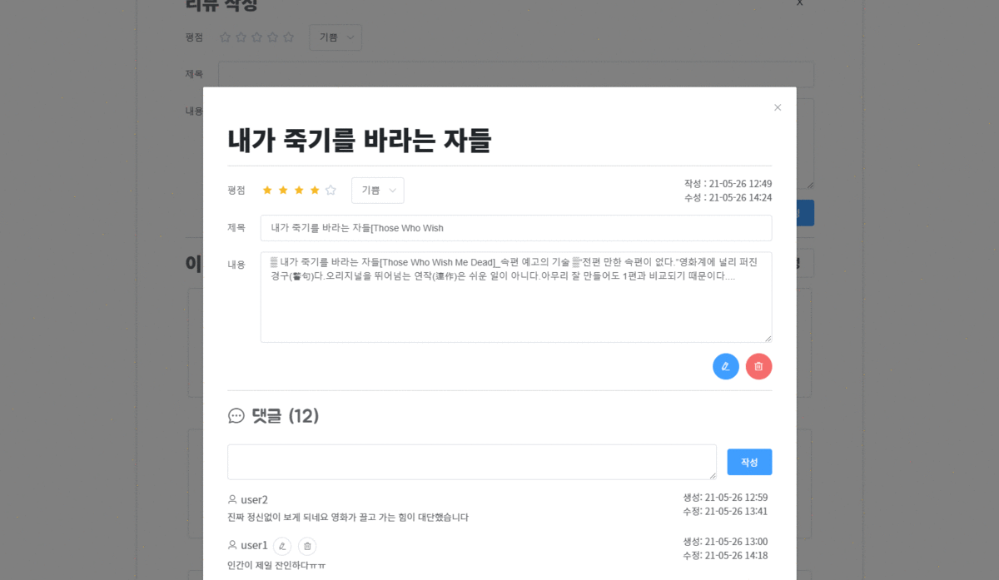
상세 리뷰
Review
· 상세 리뷰 페이지도 상세 영화처럼
Dialog로 나타납니다.
· 해당 리뷰의 작성자는 수정 Form이
보여지고 작성자가 아닌 사용자의
경우 리뷰의 내용을 보여줍니다.

Slide 15
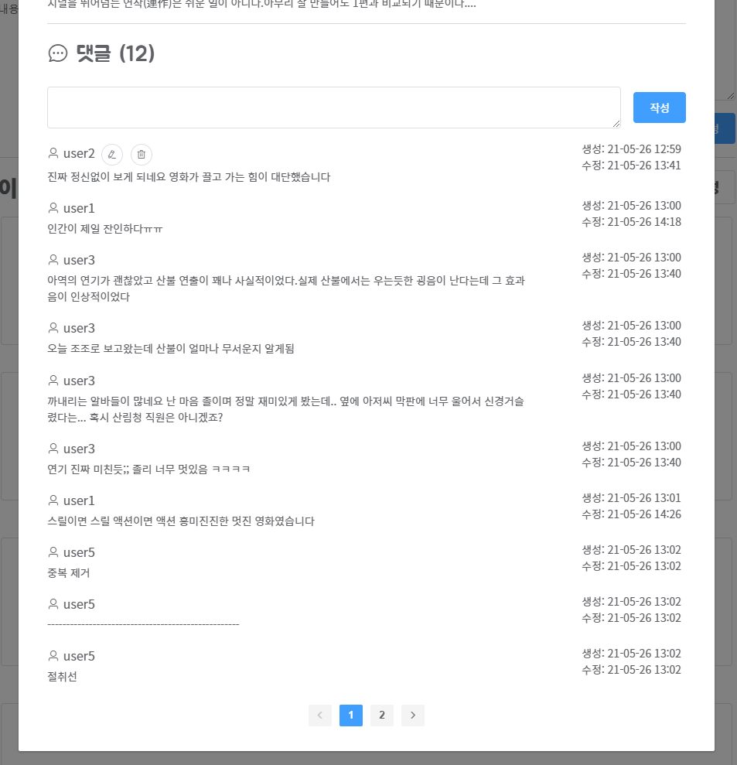
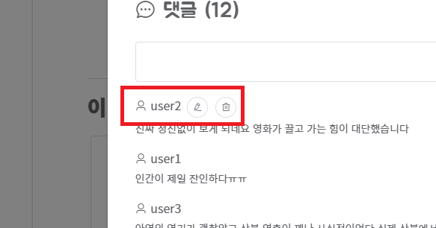
상세 리뷰 – 댓글
Review
· 상세 리뷰 밑에서 리뷰에 달린
댓글들을 조회 및 작성 가능합니다.
· 자신이 작성한 댓글에는
유저이름 옆에 수정, 삭제 버튼이 있어
수정 및 삭제가 가능합니다.

Slide 16

4. 마이 페이지

Slide 17
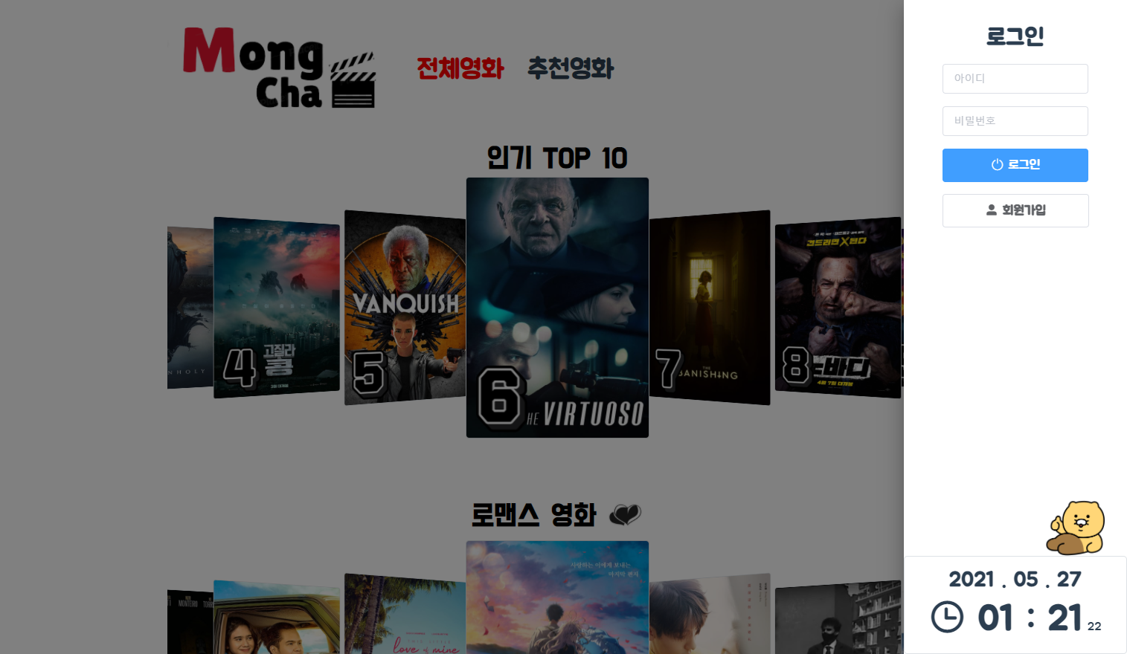
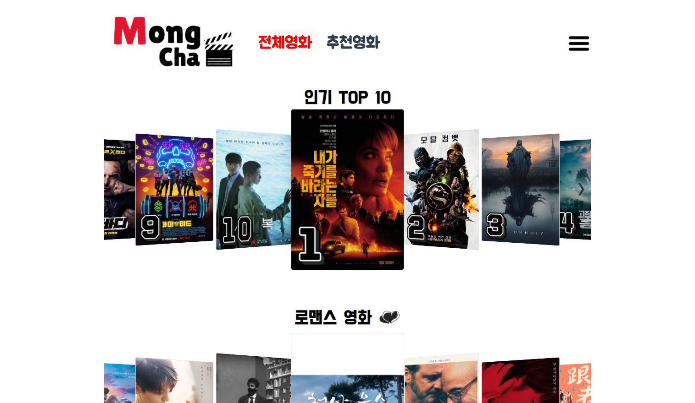
마이 페이지 – SideBar
My-page
· NavBar 우측에 있는
Hamburger 버튼으로 Sidebar를
열 수 있습니다.
· Sidebar 우측 하단에서
현재 시각을 확인 할 수 있습니다.

Slide 18
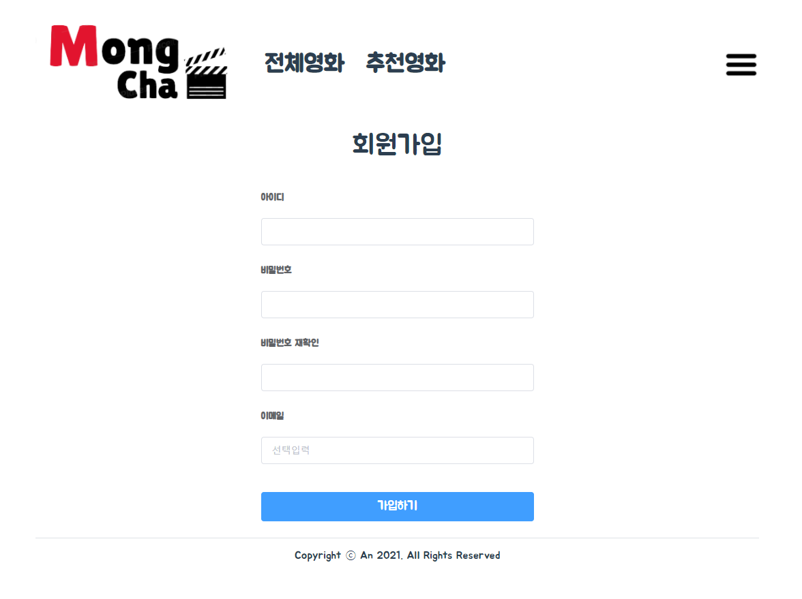
마이 페이지 – 회원가입
Sign-up
· 아이디, 비밀번호,
비밀번호 재확인은 필수 항목이며
이메일 정보 입력은 선택 사항입니다.

Slide 19
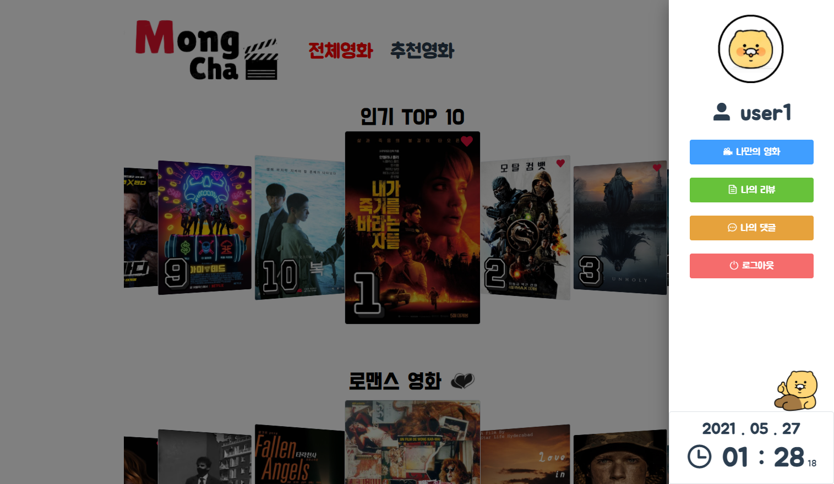
마이 페이지 – 로그인
My-page
· 로그인 하게 되면 Sidebar 상단부터
사용자의 프로필 사진 ( 미구현 )
유저 이름, 나만의 영화, 나의 댓글,
나의 댓글, 로그아웃 버튼이
나타납니다.

Slide 20
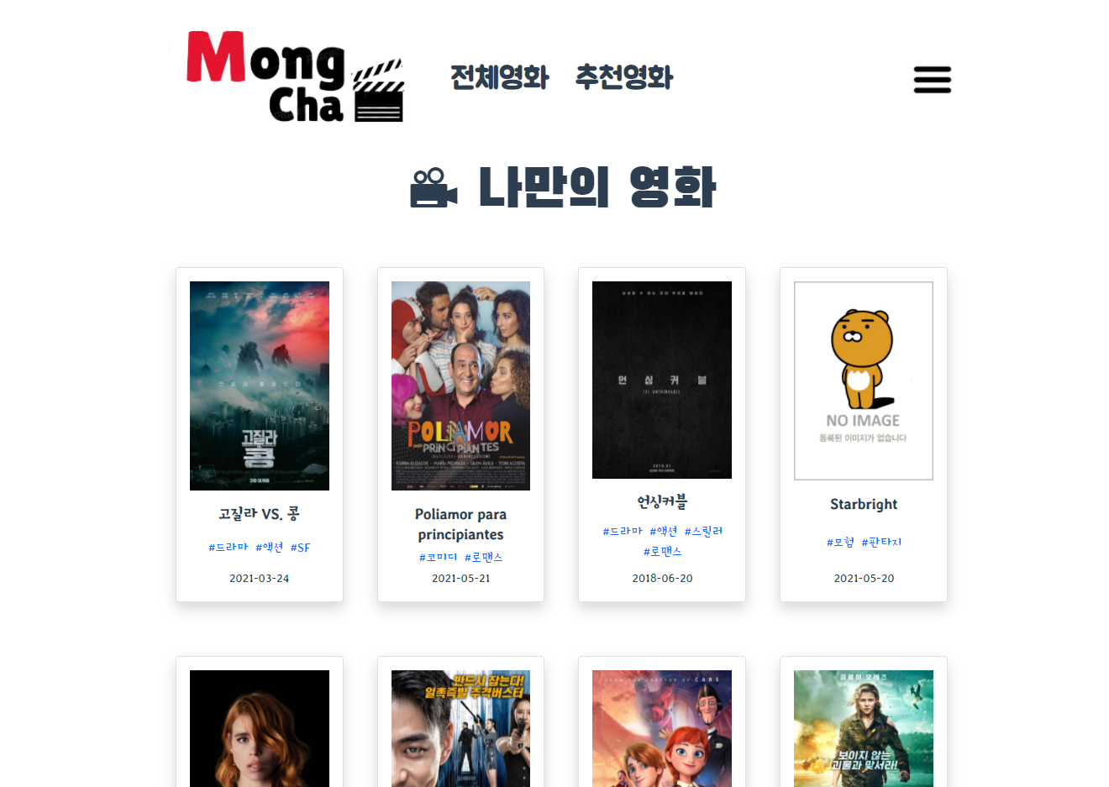
마이 페이지 – 나만의 영화
My-page
· 나만의 영화 페이지에서는
사용자가 “좋아요”를 누른 영화들을
한 페이지에서 모두 볼 수 있습니다.
· 영화 카드를 클릭하면 해당 영화의
상세 영화 Dialog가 나타납니다.

Slide 21
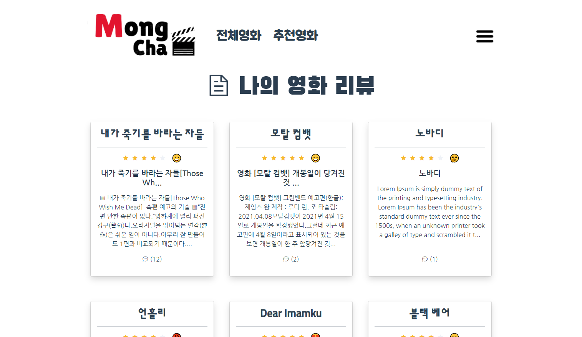
마이 페이지 – 나의 리뷰
My-page
· 나의 리뷰 페이지에서는
사용자가 작성한 리뷰들을
한 페이지에서 모두 볼 수 있습니다.
· 리뷰 카드를 클릭하면
해당 리뷰의 Dialog가 나타나
바로 리뷰 수정이 가능합니다.

Slide 22
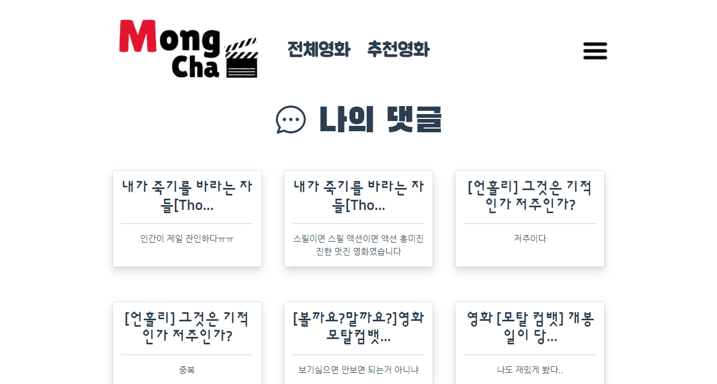
마이 페이지 – 나의 댓글
My-page
· 나의 댓글 페이지에서는
사용자가 작성한 댓글들을
한 페이지에서 모두 볼 수 있습니다.
· 댓글 카드를 클릭하면
해당 댓글의 수정 Dialog가 나타나
바로 댓글 수정이 가능합니다.

Slide 23

감사합니다 ~ !

